Slide 1

Desarrollo Web

Slide 2

Frontend vs Backend

Slide 3
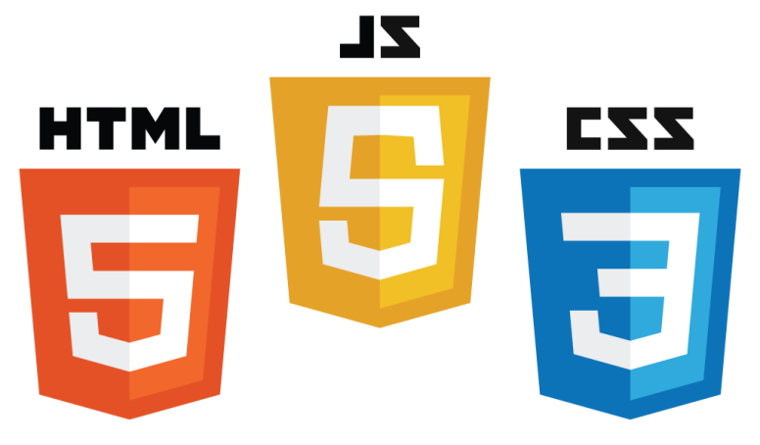


FRONTEND
El Frontend se enfoca en el usuario, en todo con lo que podemos interactuar y lo que vemos mientras navegamos. Es conocido también como GUI (Graphical User Interface) porque es la interfaz que los usuarios pueden ver y usar por medio del navegador (Cliente).
HTML, CSS y JavaScript son los lenguajes principales del Frontend usados para plasmar el contenido.

Slide 4

¿Para que sirve?
El Frontend sirve para que un usuario pueda entrar a una web cualquiera, ya que es la parte que este ve y con la que este interactúa al acceder. Debe estar diseñado para ser fácilmente utilizable y también muy atractivo.
De hecho, de su usabilidad y su estética depende la imagen que se quiera transmitir.

Slide 5


BACKEND
El Back end es la parte trasera de cualquier página web. Se trata de todo el conjunto del desarrollo que se encarga de que una página funcione a su perfección, pero que al mismo tiempo es totalmente invisible para el usuario, que solo ve lo visual y gráfico.
Cuenta con una serie de lenguajes y herramientas que le ayudan a cumplir con su trabajo como PHP, Ruby, Python, JavaScript, SQL, MongoDb, MySQL, etc,
estos son usados para crear sitios dinámicos.

Slide 6
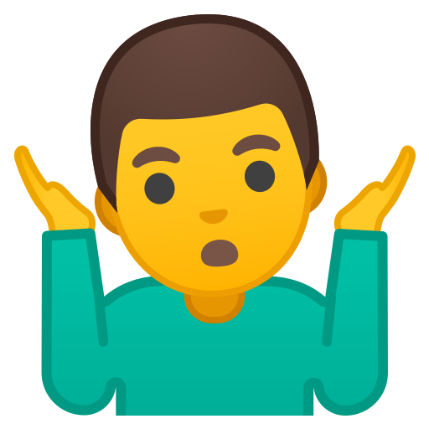
¿Para qué sirve?
El Backend toma los datos, los procesa y los envía al usuario, además de encargarse de las consultas o peticiones a la Base de Datos, la conexión con el servidor, entre otras tareas que debe realizar en su día a día, su función principal es acceder a la información que le usuario solicita.
Por ejemplo que pueda ingresar con su cuenta registrada.

Slide 8
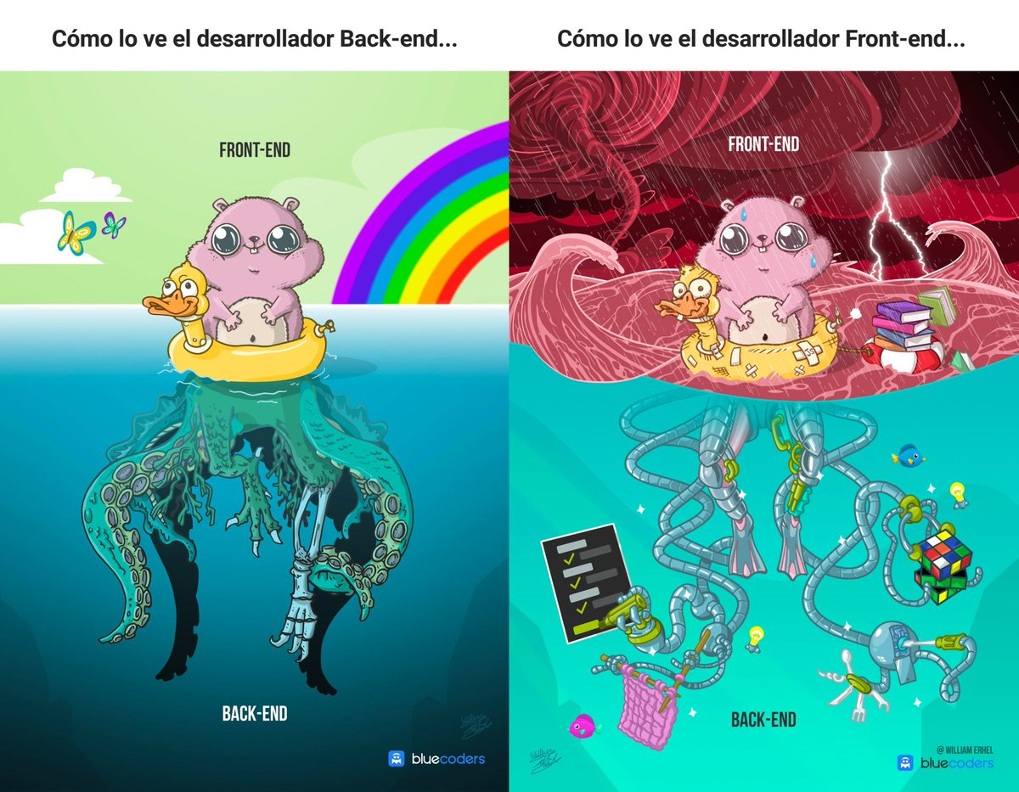

Slide 9

¿Qué es un Sitio Web y un Aplicativo Web?

Slide 10
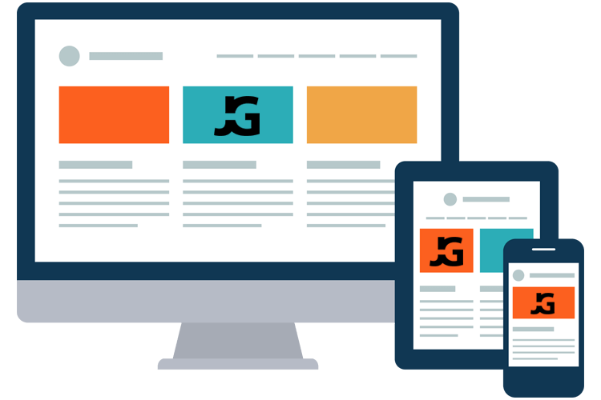
Sitio Web
Un sitio web es un conjunto de archivos electrónicos y páginas web referentes a un tema en particular, incluyendo una página inicial de bienvenida generalmente denominada home page, a los cuales se puede acceder a través de un nombre de dominio y dirección en Internet específicos
El objetivo principal de un sitio web es entregar información. Por lo tanto, consumir contenidos es la tarea más importante

Slide 11
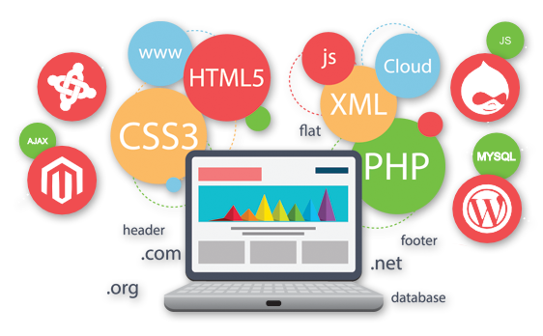
APLICATIVO WEB
Para ello, principalmente son las que se ejecutan por medio de internet, es decir, podemos acceder a estos aplicativos a través desde cualquier navegador con acceso a internet, también están compuestas de varias páginas con su contenido, diseño y funcionalidad.
El objetivo principal de una aplicación es que el usuario realice una tarea.

Slide 12

¿Qué es…?
World Wide Web
HTTP
URL
Servidor Web
Dominio Web

Slide 13
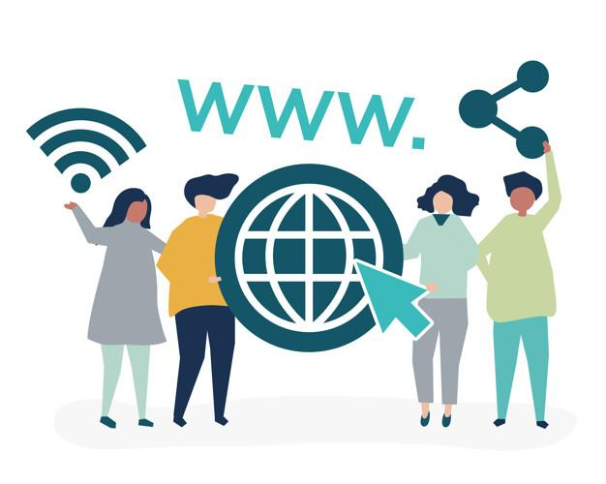
World Wide Web
El 12 de Marzo de 1989 es conocido como el nacimiento de Internet, y posiciona a Tim Berners-Lee como padre. La propuesta formal de la Web fue presentada oficialmente en la CERN (La Organización Europea para la Investigación Nuclear).
La World Wide Web (WWW), es un sistema de red que se encarga de realizar consultas remotas a archivos construidos bajo hipertexto, utilizando un protocolo llamado HTTP (Hyper Text Transfer Protocol).

Slide 14

HTTP
HTTP es el nombre de un protocolo el cual nos permite realizar una petición de datos y recursos, como pueden ser documentos HTML. Es la base de cualquier intercambio de datos en la Web, y un protocolo de estructura cliente-servidor.

Slide 15

URL
El URL Uniform Resource Locator (Localizador Uniforme de Recursos) es, por lo tanto, es el conjunto de caracteres que posibilita la asignación de una dirección exclusiva a un recurso que se encuentra disponible en el espacio virtual. En otras palabras, el URL es una dirección de Internet que, al ser encontrada y visualizada por un navegador, muestra un recurso de información al usuario.

Slide 16
DOMINIO WEB
El dominio web o dominio de internet es lo que las personas escriben para acceder a tu sitio, y apunta el navegador web hacia el servidor que almacena esos recursos. Sin un dominio web, las personas tendrían que recordar la dirección IP específica de tu servidor, y eso simplemente no va a suceder.

Slide 17
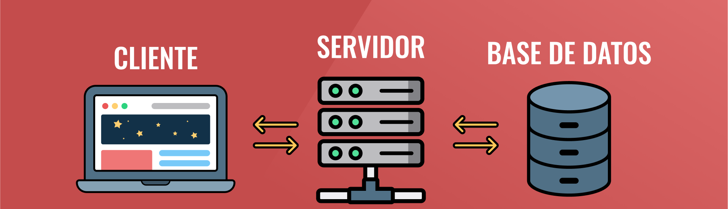
Servidor Web
Un servidor web es una máquina física que aloja los archivos y las bases de datos que conforman tu sitio web y los envía a las personas a través de Internet cuando visitan tu sitio desde su computadora.

Slide 18
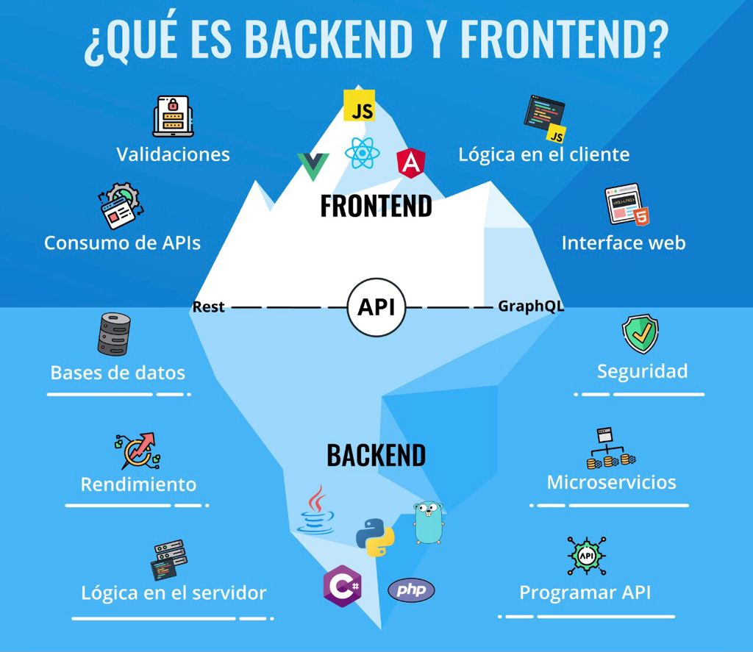

Slide 19
¿Qué es un editor de código?

Slide 20
Editor de Código
Es una aplicación que nos permite crear y modificar el código de
archivos digitales como HTML, CSS, JavaScript, entre otros.
Hay muchos editores de código para desarrollo web, en este
Diplomado vamos a utilizar Visual Studio Code que se posiciona
actualmente como el preferido por los desarrolladores.

Slide 21

Página oficial:
https://code.visualstudio.com/

